Slide 1
Županija na dlanu

Slide 2
Za početak, pitanje
Koliko ljudi u Vašem okruženju zna koje poslove obavlja Županija?

Slide 3
koji su poslovi županije?
Županije u Hrvatskoj imaju važnu ulogu u upravljanju i koordiniranju lokalnih poslova na svojem području. Njihove ovlasti i odgovornosti utvrđene su zakonodavstvom, osobito Zakonom o lokalnoj i područnoj (regionalnoj) samoupravi. Županije obavljaju poslove od regionalnog značaja, a njihove glavne nadležnosti uključuju:
1. Regionalni razvoj i planiranje
Izrada i provedba strategija regionalnog razvoja i prostornog planiranja.
Koordinacija projekata za gospodarski razvoj, poticanje poduzetništva i privlačenje investicija.
2. Obrazovanje i zdravstvo
Osnivanje, financiranje i upravljanje srednjim školama.
Briga o zdravstvenim ustanovama poput domova zdravlja, bolnica i ljekarni.
Poticanje i praćenje razvoja školstva i zdravstvenih usluga na svom području.
3. Promet i infrastruktura
Održavanje i razvoj županijskih cesta i drugih infrastrukturnih projekata.
Uređivanje pitanja javnog prijevoza na regionalnoj razini.
4. Socijalna skrb
Upravljanje i financiranje ustanova za socijalnu skrb, poput domova za starije i nemoćne osobe.
Provođenje programa socijalne politike i potpore ranjivim skupinama.
5. Kultura i sport
Promicanje kulturnih i sportskih aktivnosti kroz osnivanje i financiranje kulturnih ustanova (muzeji, knjižnice) te sportskih objekata.
Organizacija manifestacija i aktivnosti od kulturnog značaja za zajednicu.
6. Turizam i okoliš
Poticanje razvoja turizma i briga o očuvanju prirodnih resursa i okoliša.
Upravljanje parkovima prirode i drugim zaštićenim područjima u svojoj nadležnosti.
7. Civilna zaštita i krizno upravljanje
Organizacija i vođenje civilne zaštite te osiguranje resursa za intervenciju u slučaju kriznih situacija (poplave, požari, potresi).
8. Međunarodna suradnja i EU fondovi
Poticanje prekogranične i međunarodne suradnje, sudjelovanje u projektima Europske unije i drugih međunarodnih organizacija.
Korištenje i raspodjela sredstava iz fondova EU za lokalne projekte.
9. Ekologija i održivi razvoj
Provođenje mjera za zaštitu okoliša, gospodarenje otpadom i poticanje održivog razvoja.

Slide 4
Kako komunicirate s građanima?

Slide 5
01
Službene web stranice
02
Društvene mreže i newsletteri
03
Priopćenja za javnost
04
Javne tribine i rasprave
05
Lokalne zajednice i vijeća

Slide 6
Statistika
3.1 mil
4 sata
80x
1-5 min
7/10
1.5 mil
Stanovnika u Hrvatskoj koristi pametne telefone
(80% populacije)
Prosječno dnevno korištenje mobitela u Hrvatskoj
Prosječan dnevni broj pogleda na obavijesti
Prosječno vrijeme za reagiranje na notifikaciju
Ljudi preferira online komunikaciju
(9/10 između 18-34 godine)
Registriranih korisnika na portalu eGrađani

Slide 7
Javno mnijenje o radu županije
Kvaliteta usluga
Transparentnost
Participacija
Građani žele digitalne usluge u obrazovanju, zdravstvu, prometu i socijalnim uslugama
Odnosi se na rad županijskih institucija i pristup informacijama
Građani žele biti uključeni u procese odlučivanja
Izvori: IPSOS, GONG, službeni izvještaji Vlade RH

Slide 8
Jedinstveno mjesto komunikacije
Vijesti i događaji iz Županije
Digitalna komunikacija i predaja zahtjeva
Županijski projekti
Participacija građana

Slide 9
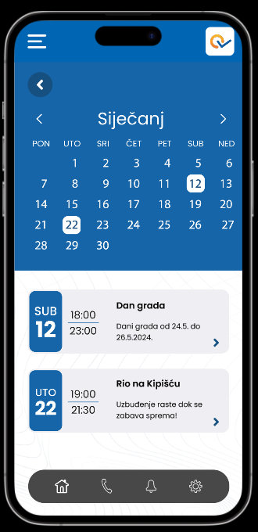
U toku s novostima, u sinergiji s građanima
Transparentna i pravovremena komunikacija o vijestima i događajima
Isticanje bitnih vijesti u istaknutom dijelu i promocija društvenih događanja putem Kalendara aktivnosti
Croatia Yacht Show
15. Glazbena Jesen

Slide 10
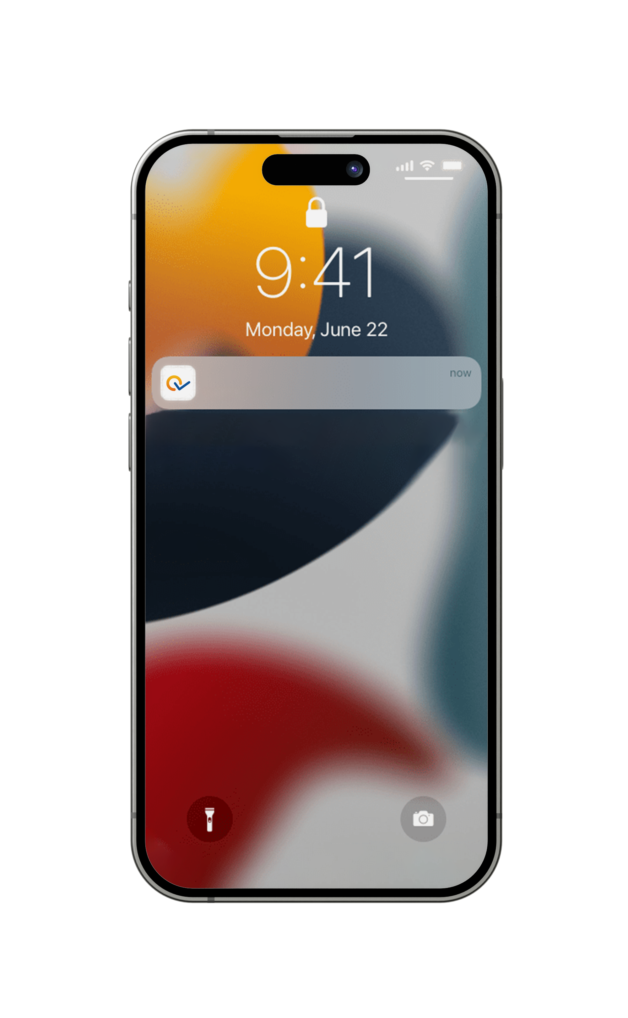
Civilna zaštita i sigurnost građana
Očekuje se tuča na širem području županije. Ostanite u svojim domovima.
Pravovremena komunikacija putem „push” notifikacija
98% osoba pogleda obavijest unutar
3 minute

Slide 11
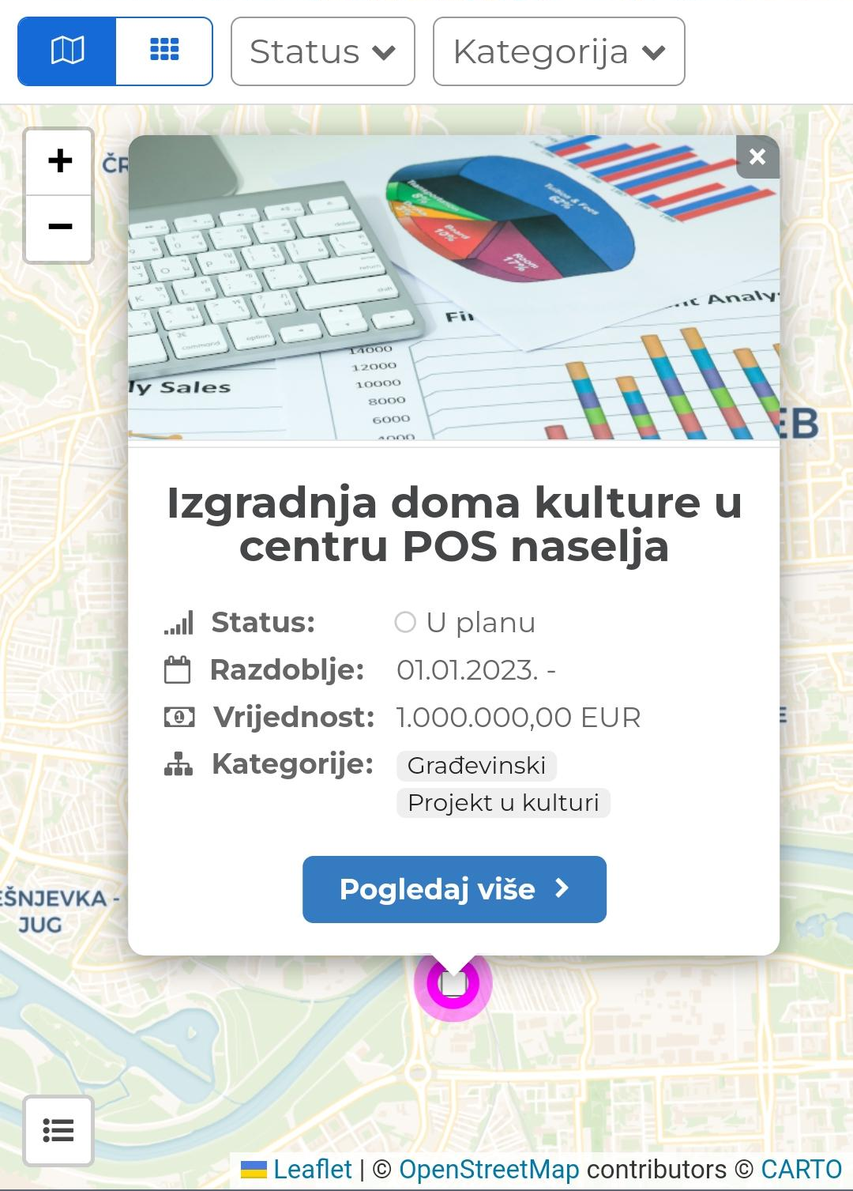
Razvojni projekti lokalne zajednice
Jasan pregled županijskih projekata i ulaganja u lokalnu zajednicu
Pokazatelj rada, rasta i razvoja županije
Pregled alokacije sredstava po lokalnim jedinicama

Slide 12
Potpuno digitalna prijava na natječaje
Pomoću najvišeg stupnja autentifikacije NIAS prijavom (eGrađani), omogućeno je podnošenje obrazaca i prijave na natječaja udruga, poduzetnika i dr.
Potpuno digitalna prijava na natječaje integrirana s Uredskim poslovanjem

Slide 13
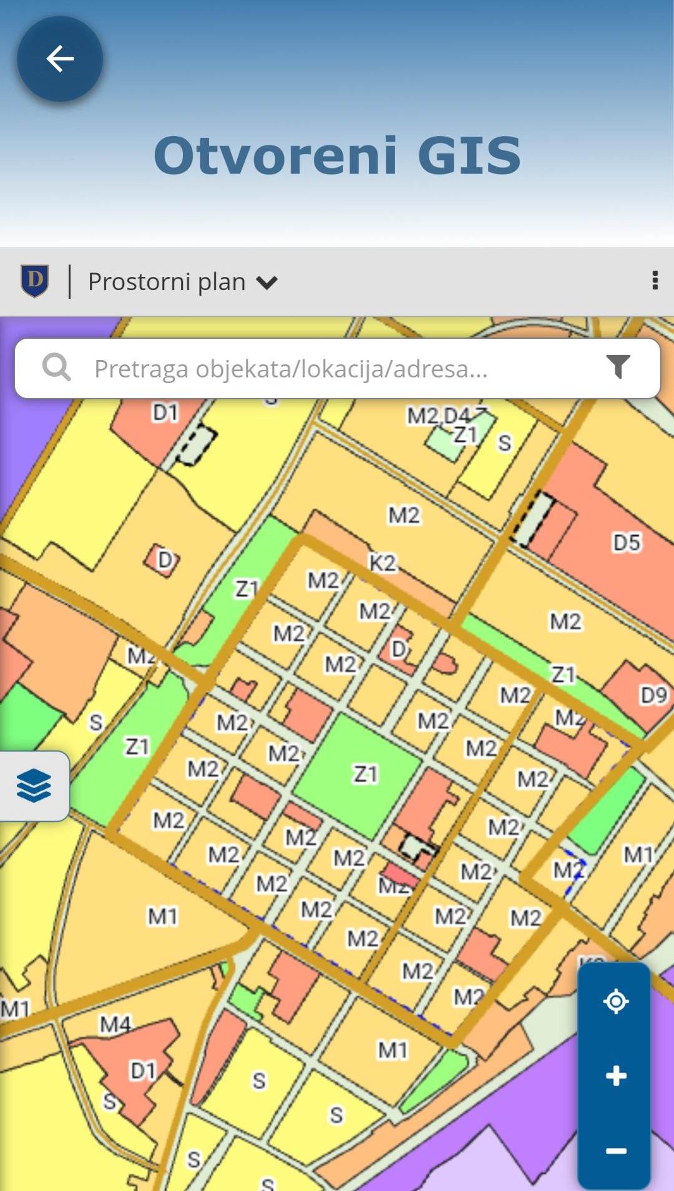
Prostorni planovi i privlačenje investitora
Sve informacije o uvjetima gradnje, vrsti i namjeni zemljišta i javne imovine
Privlačenje investicija pravnih i fizičkih osoba

Slide 14
Povezivanje županijskih ustanova
Sve županijske ustanove u sinergiji jednog rješenja

Slide 15
Koji posao stoji iza ovog?
 | RAZVOJ VLASTITOG RJEŠENJA | ODABIR GOTOVOG RJEŠENJA
Istraživanje potreba građana | ✔ | ✖
Koordinacija županijskih odjela | ✔ | ✖
Raspisivanje funkcionalnosti | ✔ | ✖
Provjera sukladnosti digitalnih usluga sa smjernicama države | ✔ | ✖
Pronalazak tvrtke za izradu rješenja | ✔ | ✖
Priprema tehničke dokumentacije za javnu nabavu | ✔ | ✖
Razvoj aplikacije – 12 i više mjeseci | ✔ | ✖
Testiranje aplikacije na pilot korisnicima | ✔ | ✖
Crash testovi i usklađenje propusta | ✔ | ✖
Dobivanje NIAS certifikacije | ✔ | ✖
Otvaranje i plaćanje Google Play i Apple Store trgovine | ✔ | ✖
Povezivanje s ERP sustavom | ✔ | ✖
Povezivanje s DMS sustavom | ✔ | ✖
Sinkronizacija podataka u stvarnom vremenu | ✔ | ✖

Slide 16
Par promišljanja za kraj…
Tko će administrirati aplikaciju?
Što s digitalnim uslugama koje već imate i koriste se?
Što Županija ima od ovoga?
Znaju li vaši građani što radite za njih?

Slide 17
Hvala na pažnji
Mladen Lovrić
Libusoft Cicom d.o.o.
mladen.lovric@spi.hr
091 4093 630

